Slide 1


การรู้จำลายเซ็น
โดยใช้จีเนติกอัลกอริทึม
นายวัชรบูรณ์ บุษรากุล
นายอิทธิพล ดิลกรัตนพิจิตร
ผศ.ดร.เอื้อน ปิ่นเงิน อาจารย์ที่ปรึกษา

Slide 2

การจำลายเซ็นโดยใช้จีเนติกอัลกอริทึม
การจำลายเซ็นโดยใช้จีเนติกอัลกอริทึม เป็นการนำลักษณะเด่นต่าง ๆ ของลายเซ็น มาเข้ากระบวนการในจีเนติกอัลกอริทึม เพื่อสร้างลายเซ็นใหม่ที่รวมเอาลักษณะเด่นต่าง ๆ ของลายเซ็นนั้นไว้ และนำไปเป็นลายเซ็นอ้างอิงในการเปรียบเทียบ กับ ลายเซ็นที่ต้องการ ว่าใช่ลายเซ็นที่ต้องการหรือไม่

Slide 3

จีเนติกอัลกอริทึมเบื้องต้น
จีเนติกอัลกอริทึม เป็นวิธีการค้นหาคำตอบโดยใช้วิธีการเลียนแบบธรรมชาติทางพันธุกรรมโดย
การรวมหรือสลับเปลี่ยนตัวแปรต่าง ๆ ที่เป็นองค์ประกอบของปัญหาที่ต้องการค้นหาคำตอบโดยอาศัยหลักการสุ่มเพื่อปรับปรุงความสามารถในหาคำตอบที่ดีขึ้น
ค้นหาคำตอบโดยอาศัยค่าตัวแปรที่เหมาะสมของคำตอบในรุ่นก่อน ๆ

Slide 4
การทำงานของจีเนติกอัลกอริทึมอย่างง่าย
1.กำหนดฟังก์ชันเป้าหมาย
2.กำหนดรูปแบบโครโมโซม
3.สร้างประชากรเริ่มต้น
4. วิเคราะห์ค่าความเหมาะสม
5.คัดเลือกสร้าง mating pool
6.ทำการครอสโอเวอร์และมิวเตชัน
7.นำประชากรรุ่นใหม่ที่ได้ไปทำซ้ำใน กระบวนการตั้งแต่ข้อ 4 ตามความต้องการ

Slide 5
GA operation
preprocessing
reproduction
On-line
handwriting
crossover
mutation
Signature
database
ระบบตรวจสอบลายเซ็นแบบออนไลน์
Decision

Slide 6
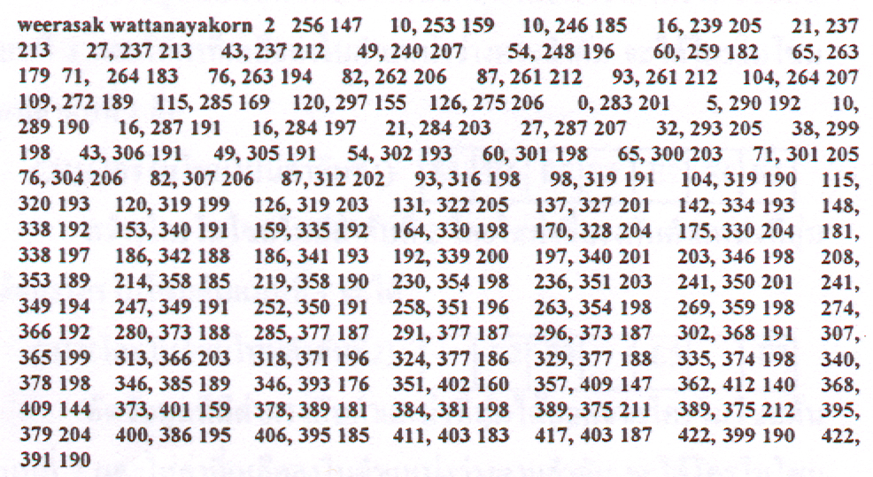
การเก็บข้อมูลในฐานข้อมูล

Slide 7
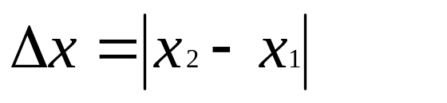
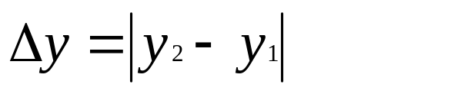
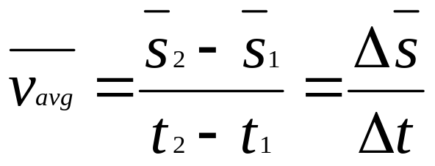
ลักษณะเด่นที่ใช้ในการจำลายเซ็น
- การเปลี่ยนพิกัดจุดลายเซ็น
เมื่อ x และ y คือ ค่าจุดพิกัดของลายเซ็น
- ความเร็วเฉลี่ย
เมื่อ เมื่อ v_{avg} คือ ความสัมพันธ์ระหว่างระยะทางต่อเวลา
T คือ เวลาทั้งหมดที่ใช้ในการเซ็น

Slide 8
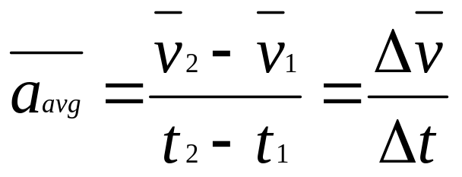
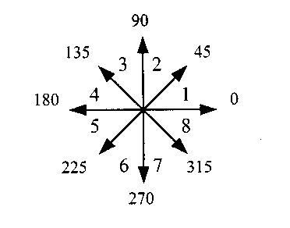
ลักษณะเด่นที่ใช้ในการจำลายเซ็น
- ความเร่งเฉลี่ย
เมื่อ a_{avg} คือ ความสัมพันธ์ระหว่างความเร็วต่อเวลา
T คือ เวลาทั้งหมดที่ในการเซ็น
- ทิศทาง

Slide 9

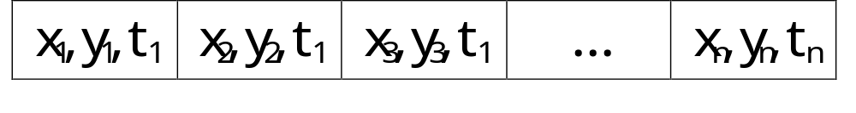
โครโมโซมลายเซ็น
<part 1> <part 2> <part 3> ... <part n>
โดยที่ x₁,y_{1,}t₁ คือ ค่าพิกัดของจุด (x,y) และเวลา (t) ในการเซ็นจุดที่ 1
x_{n},y_{n,}t_{n} คือ ค่าพิกัดของจุด (x,y) และเวลา (t) ในการเซ็นจุดที่ n
Part 1 คือ ตำแหน่งของลายเซ็นช่วงที่ 1
Part 2 คือ ตำแหน่งของลายเซ็นช่วงที่ n

Slide 10
การดำเนินการของจีเนติกอัลกอริทึมที่ใช้ในการจำลายเซ็น
การครอสโอเวอร์
S1 (โครโมโซมต้นแบบที่ 1 )
E1
E2
E4
E3
E5
E4
E5
E7
E6
E7
E3
ตำแหน่งที่มีการครอสโอเวอร์ * * * *
E2
E4
E2
E5
E3
E1
E7
E5
E6
E3
E7
S2 (โครโมโซมต้นแบบที่ 2 )

Slide 11
การสร้างโครโมโซมใหม่
E1
E2
E3
E4
E5
E6
E7
E4
E5
E7
E3
โครโมโซมใหม่ลำดับที่ 1
E1
E4
E5
E2
E7
E6
E3
โครโมโซมใหม่ลำดับที่ 2
E4
E2
E3
E1
E5
E6
E7

Slide 12
การมิวเตชัน
โครโมโซมที่ได้หลังจากการมิวเตชัน
ตำแหน่งที่เกิดการมิวเตชัน * *
โครโมโซมที่ได้หลังจากการมิวเตชัน

Slide 13
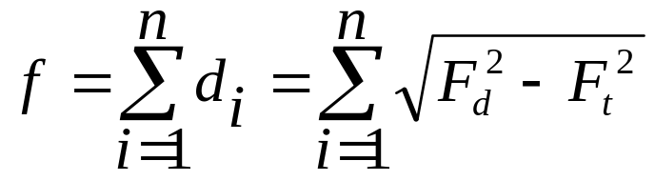
ฟังก์ชันเป้าหมาย
    เมื่อ d_{i} คือ ค่าความคล้ายของลายเซ็น
F_{d} คือ ค่าลักษณะเด่นต่าง ๆ ของลายเซ็นในฐานข้อมูล
    F_{t} คือ ค่าลักษณะเด่นต่าง ๆ ของลายเซ็นที่จะตรวจสอบ
n คือ จำนวนลายเซ็นทั้งหมด

Slide 14
การเปรียบเทียบลายเซ็น
มีกรณีเกิดขึ้นได้ 4 กรณี คือ
1. การยอมรับลายเซ็นจริง ( ϖ ^{i}₁ )
d(S _{j} ,R_{i} ) > T₀ เมื่อ j = i
2. การยอมรับลายเซ็นปลอม (FA)
d(S_{j} ,R _{i}) > T₀ เมื่อ j ไม่เท่ากับ i
3. การปฏิเสธลายเซ็นจริง (FR)
d(S_{j} ,R_{i} ) < T₀ เมื่อ j = i
4. การปฏิเสธลายเซ็นปลอม (v ^{i}₂ )
d(S_{j} ,R_{i} ) < T₀ เมื่อ j ไม่เท่ากับ I
โดยที่
- d(S_{j} ,R_{i} ) คือค่าความคล้ายระหว่างลายเซ็นที่ตรวจ สอบ(S_{j}) กับลายเซ็นในฐานข้อมูล (R_{i})
- T₀ คือค่าขอบเขตในการยอมรับลายเซ็น

Slide 15
ความน่าจะเป็นในการยอมรับลายเซ็นจริง ϖ ^{i}₁
ϖ ^{i}₁ = ϖ ^{i}₁ + FA - FR
ความน่าจะเป็นในการปฏิเสธลายเซ็นปลอม ϖ ^{i}₂
ϖ ^{i}₂ = ϖ ^{i}₂ + FR - FA
เมื่อ FA คือการยอมรับลายเซ็นปลอม ( False Acceptation error rates )
FR คือการปฏิเสธลายเซ็นจริง ( False Reject error rates )

Slide 16
ผลการทดลองจากที่มีการทำวิจัยไว้
ใช้ผู้เซ็นจำนวน 20 คน เซ็นชื่อเก็บในฐานข้อมูลคนละ 20 ลายเซ็น
ตรวจสอบลายเซ็นด้วยลายเซ็นจริงคนละ 5 ครั้ง
ตรวจสอบลายเซ็นด้วยลายเซ็นปลอมคนละ 5 ครั้ง
อัตราความน่าจะเป็นสำหรับการครอสโอเวอร์ เท่ากับ 0.6
อัตราความน่าจะเป็นสำหรับการมิวเตชัน เท่ากับ 0.003
ค่าขอบเขตสำหรับการยอมรับลายเซ็น (FRR = FAR ) เท่ากับ 0.7

Slide 17

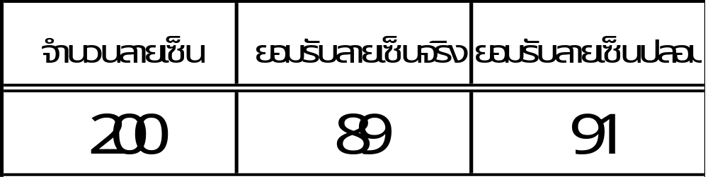
ผลการจำลายเซ็น

Slide 18
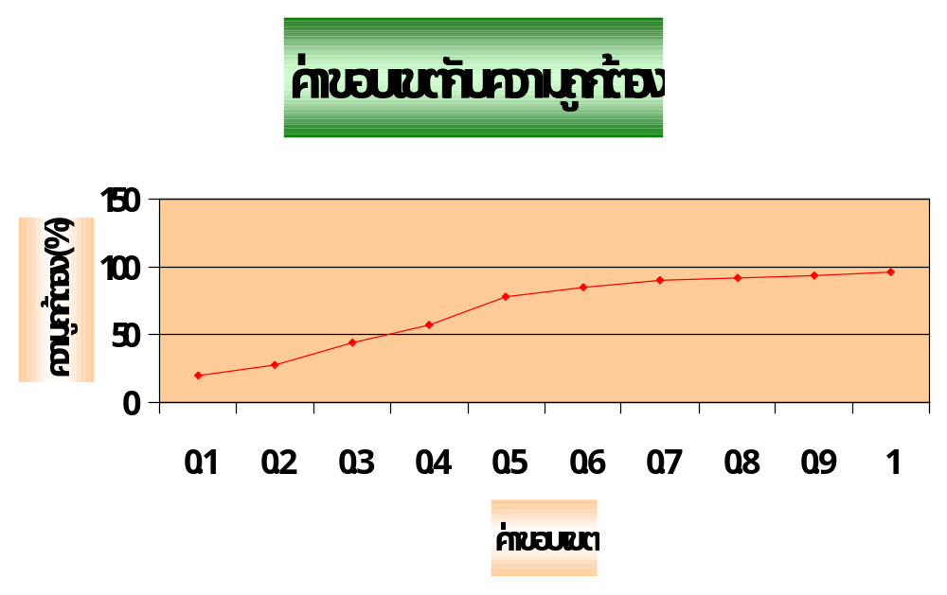

Slide 19
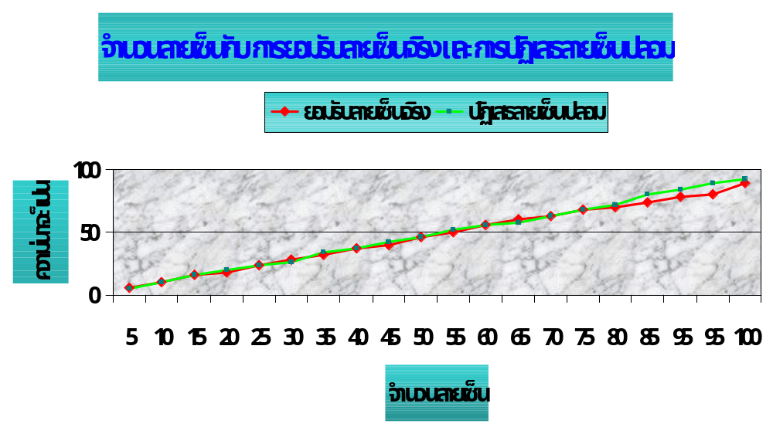

Slide 20
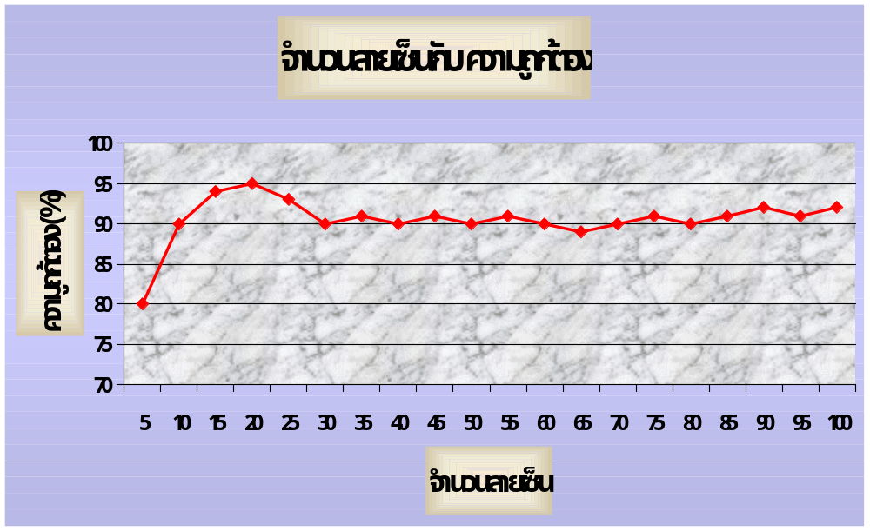

Slide 21

สรุป
ลักษณะเด่นที่มีผลต่อการยอมรับและปฏิเสธลายเซ็นมากที่สุดคือ ความเร็วเฉลี่ยและ ความเร่งเฉลี่ย
ค่าขอบเขตมีผลต่อความถูกต้องในการจำลายเซ็นอย่างมาก
ปัญหาที่อาจเกิดขึ้น
1.ความไม่คุ้นเคยในการใช้อุปกรณ์รับข้อมูล
2.อุปกรณ์ที่ใช้รับข้อมูลลายเซ็นเป็นตัวจำกัดความเร็วในการเซ็นชื่อ
3.ลายเซ็นที่ผิดขนาดหรือเอียงจากเดิมมากจะถูกปฏิเสธ

Slide 22
สรุป
ข้อเสนอแนะ
1.ค่าขอบเขตที่ใช้ในการตัดสินใจควรเปลี่ยนแปลงไปตามลักษณะการเซ็นของเจ้าของลายเซ็น
2.ควรมีการคำนวณหาค่าความน่าจะเป็นในการครอสโอเวอร์และมิวเตชันให้เหมาะสมกับกลุ่มข้อมูล
คุณสมบัติเด่นของจีเนติกอัลกอริทึมเมื่อนำมาใช้ในการจำลายเซ็น
1.มีความถูกต้องในการจำลายเซ็นอยู่ในระดับที่ดี
2. สามารถรองรับความคลาดเคลื่อนของเจ้าของลายเซ็นได้

